Slide 1
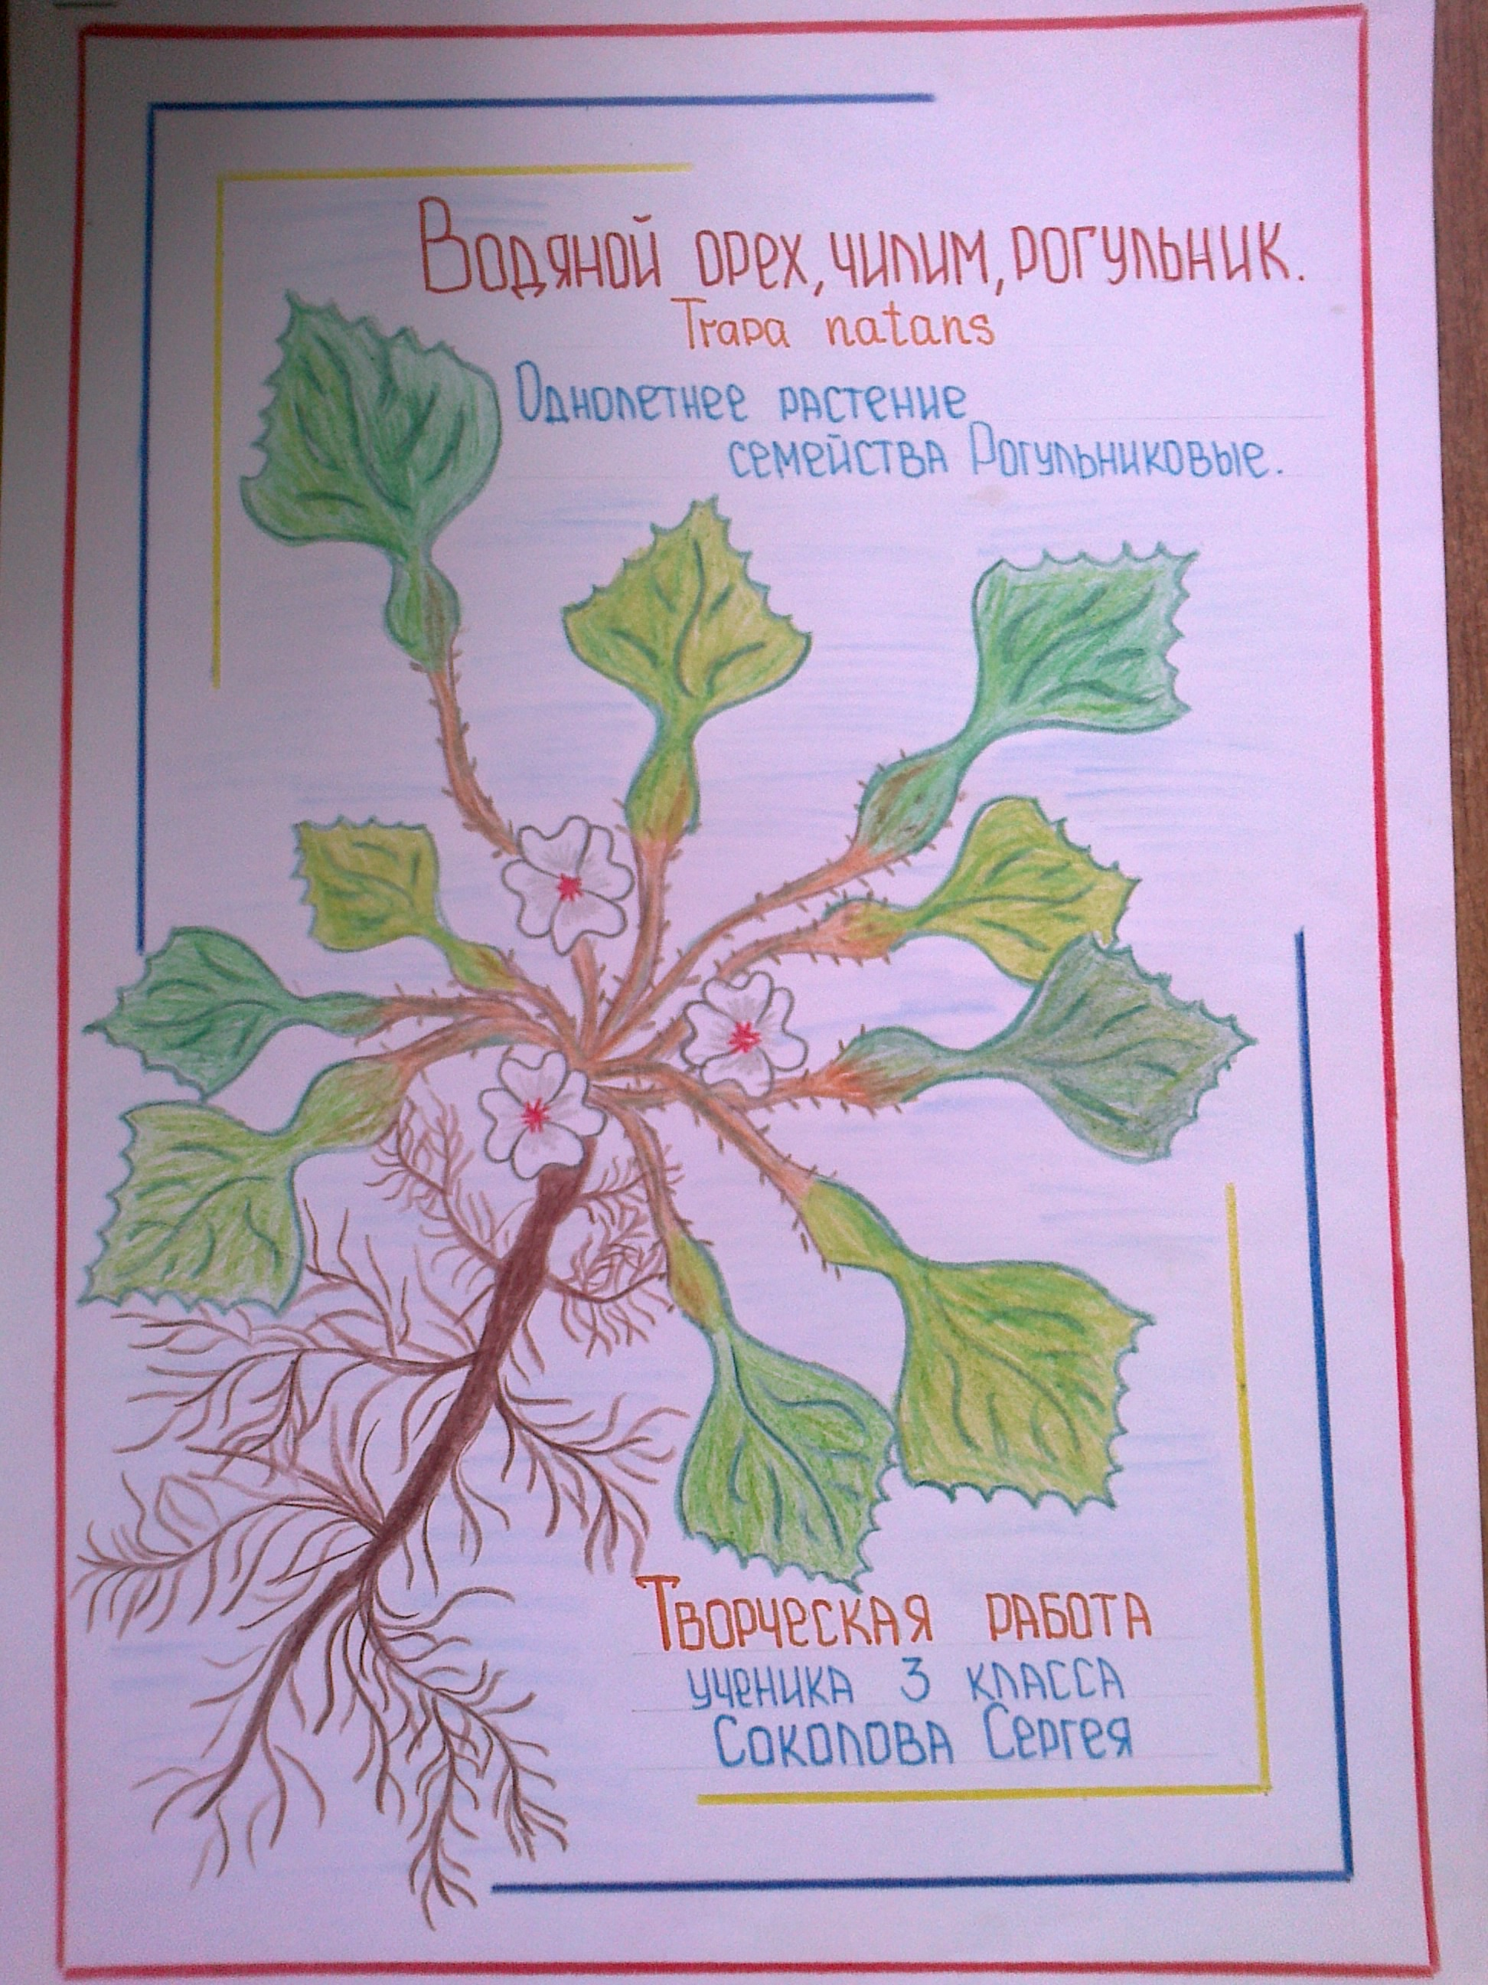

Slide 2
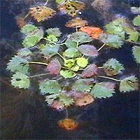
На тихой глади озера или речного залива, изредка можно увидеть розетку плавающих листьев чилима. На черешках листьев вздутия, заполненные воздухоносной тканью. Благодаря таким пузырям растение плавает. Летом в пазухах листьев появляются цветки с четырьмя белыми лепестками. Они немного выступают над водой.

Slide 3
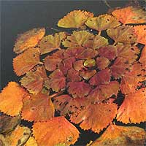
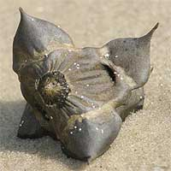
Осенью созревают плоды водяного ореха. Ботаники называют такие плоды костянками. Одно растение даёт 10-15 плодов. Они очень тяжёлые, и когда стебель с листьями отмирает, плоды падают на дно, где и прорастают. Причём у прорастающего семени сначала появляется стебель, а не корень, как у большинства других растений. Корень начинает свой рост вверх, а потом изгибается и идёт в низ. Нитевидные корни взрослого растения прикрепляют его к грунту.

Slide 4
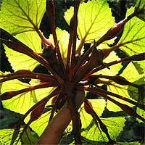
Растение не зря названо рогульником. На зрелых костянках твёрдые, изогнутые «рога». Ими водяной орех, как якорь, цепляется за неровности на дне. В некоторых местах чилим называют чёртовым орехом. Действительно, можно углядеть в плодах сходство с рогатой головой чёртика.
Внутри плода белое вкусное семя. Раньше чилим был широко распространён в России, и плоды возили продавать на рынках.
В наши дни растение стало чрезвычайно редким. Оно охраняется в нескольких заповедниках и занесено в Красную книгу.

